Slide 1
5.6 场效应管放大电路
场效应管具有高输入电阻、温度稳定性好、噪音小、抗辐射能力强、制造工艺简单、便于集成等优点，因此获得了广泛的应用。
场效应管的三个电极s、g、d和晶体管的三个电极e、b、c的作用是相对应的，也有共源、共漏、共栅三种接法，在电路形式上也很相似。
场效应管的工作原理和分析方法与晶体管类似。

Slide 2
1. 场效应管的直流偏置电路
场效应管放大电路若正常放大，必须有一个合适的、稳定的静态工作点。
不同类型的场效应管工作时需要不同的偏置电压。
通常场效应管的偏置电路形式有两种：自偏压电路和分压式自偏压电路。

Slide 3
① 自给偏压电路
图为N沟道结型场效应管的共源放大电路。
+V_{DD}
R_{d}
C₂
C₁
+
自偏压电路只适用于结型场效应管或耗尽型MOS管。
+
U_{o}
U_{i}
R_{g}
R_{s}
C_{s}
-
-

Slide 4
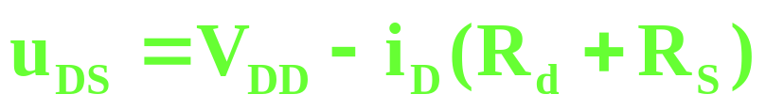
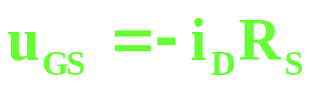
① 自给偏压电路
图解法
输出回路的直流负载线方程
i_{D}(mA)
i_{D}(mA)
-1/(R_{S}+R_{D})
u_{GS}=0V
输入回路的直流负载线方程
-1V
-1/R_{S}
Q
-2V
I_{DQ}
Q
-3V
-4V
u_{GS}(V)
u_{DS}(V)

Slide 5
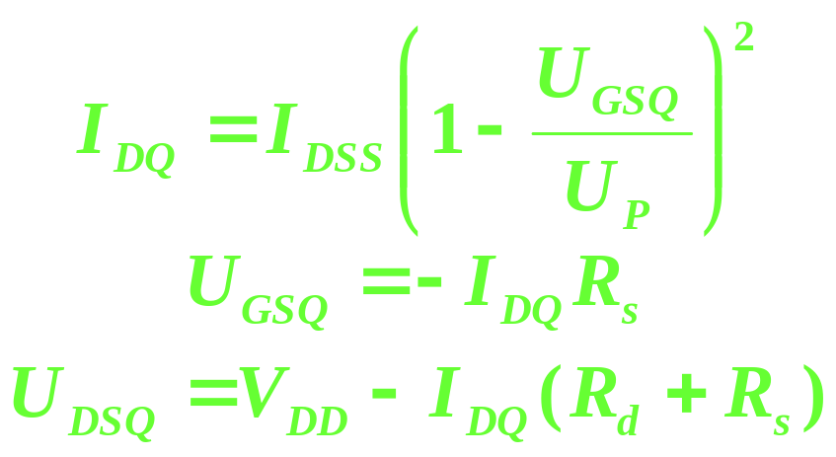
① 自给偏压电路
计算法
+V_{DD}
R_{d}
C₂
C₁
+
+
U_{o}
U_{i}
R_{g}
R_{s}
漏极电流I_{DSS}和夹断电压U_{p}可以从特性曲线上求出。
C_{s}
-
-

Slide 6
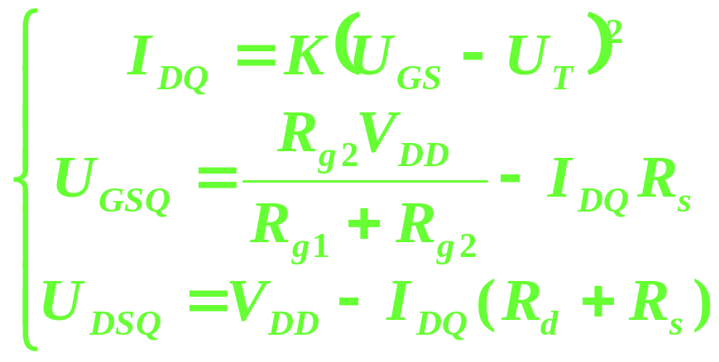
② 分压式自偏压电路
分压式自偏压电路既适用于增强型场效应管，也能用于耗尽型场效应管。
+V_{DD}
R_{d}
R_{g1}
C₂
C₁
+
+
R_{L}
U_{o}
U_{i}
R_{g2}
R_{s}
C_{s}
常数K和U_{T}可从特性曲线上得到。
-
-

Slide 7
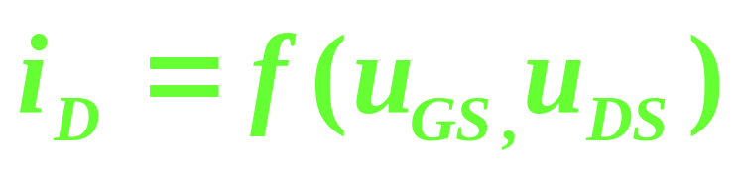
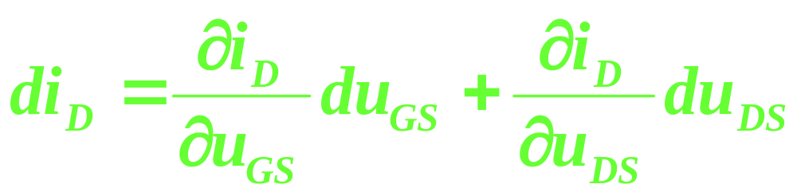
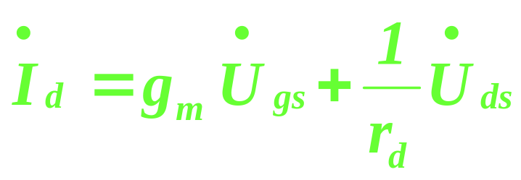
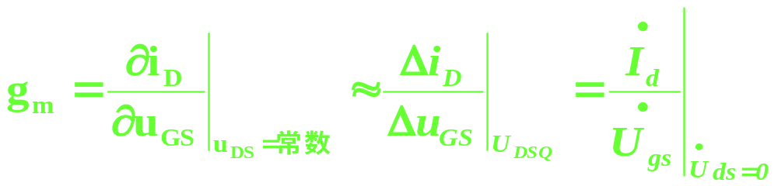
2. 场效应管的微变等效电路
场效应管和晶体管一样可以用微变等效电路代替。
根据输出特性曲线有：
取全微分
用有限增量及交流量代替，写成
其中

Slide 8
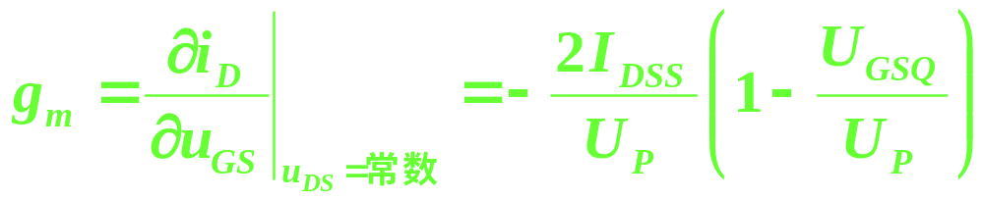
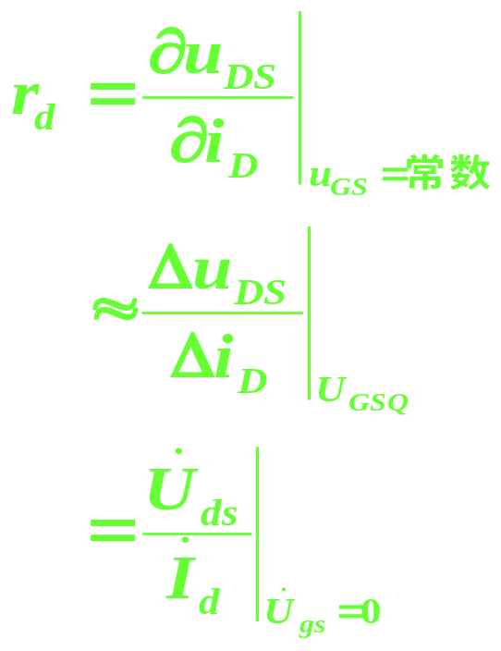
2. 场效应管的微变等效电路
对于结型和耗尽型MOS场效应管可求出
I_{g}=0
I_{d}
g
+
+
U_{gs}
U_{ds}
g_{m}U_{gs}
r_{d}
-
-
s

Slide 9
2. 场效应管的微变等效电路
r_{d}的数值通常比较大，当r_{d}>>R_{d}时，可认为r_{d}开路。
I_{g}=0
I_{d}
g
+
+
U_{gs}
U_{ds}
g_{m}U_{gs}
-
-
s

Slide 10
3. 主要性能指标的计算
如图所示场效应管共源放大电路。
+V_{DD}
R_{d}
R_{g1}
C₂
I_{i}
g
I_{d}
d
C₁
+
+
+
+
R_{d}
R_{L}
+
U_{i}
U_{gs}
R_{L}
U_{o}
U_{o}
R_{g1}
R_{g2}
g_{m}U_{gs}
U_{i}
R_{g2}
R_{s}
-
C_{s}
-
-
s
-
R_{i}
R_{o}
-

Slide 11
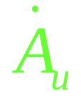
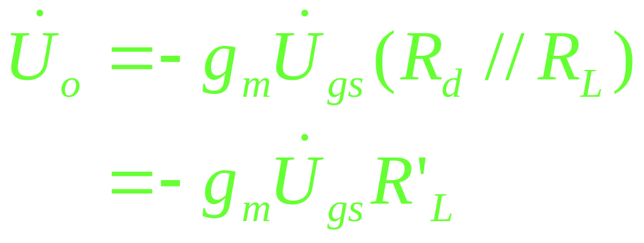
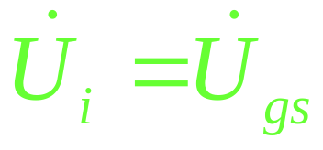
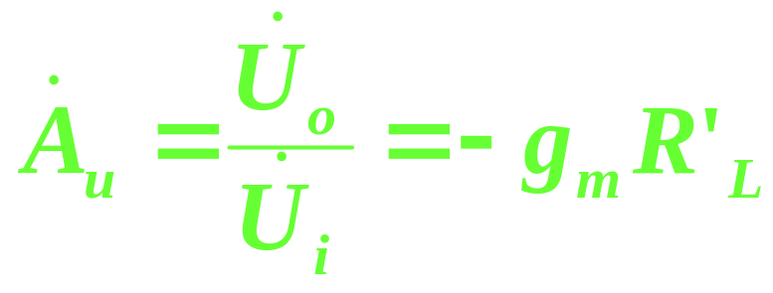
3. 主要性能指标的计算
电压放大倍数
I_{i}
g
I_{d}
d
+
+
+
R_{d}
R_{L}
U_{i}
U_{gs}
U_{o}
R_{g1}
R_{g2}
g_{m}U_{gs}
-
-
s
g_{m}一般很小，所以A_{u}很小。
R_{i}
R_{o}

Slide 12
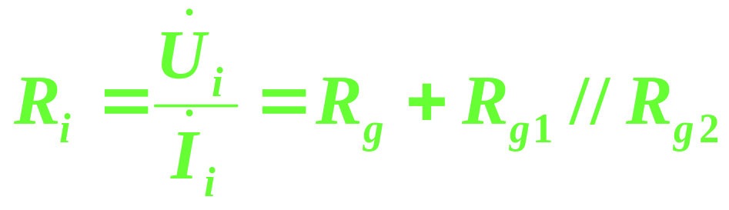
3. 主要性能指标的计算
输入电阻R_{i}
I_{i}
g
I_{d}
d
输出电阻R_{o}
R_{o}=R_{d}
+
+
+
R_{d}
R_{L}
U_{i}
U_{gs}
U_{o}
R_{g1}
R_{g2}
g_{m}U_{gs}
-
-
s
R_{i}
R_{o}

Slide 13
例5-7
图中电路的N沟道耗尽型MOS的I_{DSS}=2mA，U_{p}=-2V，r_{d}==100k，V_{DD}=20V，R_{g1}=10k，R_{g}=10M，R_{d}=10k，R_{s}=2.4k，R_{L}=10k，所有的电容对交流信号短路。求静态工作点和A_{u}，R_{i}，R_{o}。
+V_{DD}
R_{d}
R_{g1}
C₂
C₁
+
+
R_{g}
U_{o}
U_{i}
R_{s}
C_{s}
R_{g2}
-
-

Slide 14
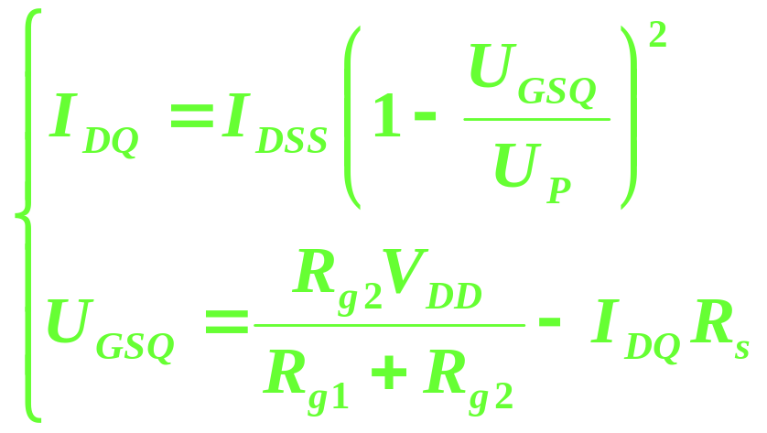
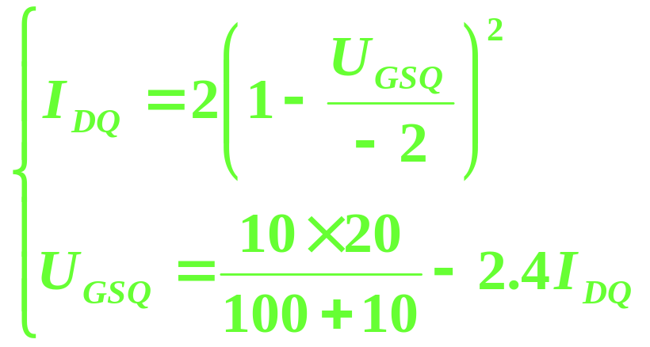
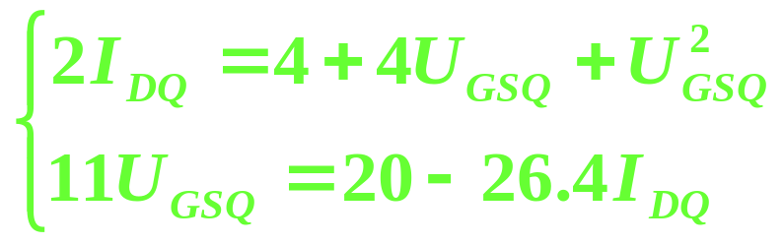
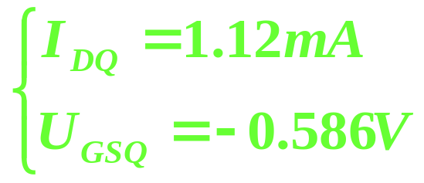
解：计算静态工作点
例5-7
列方程

Slide 15
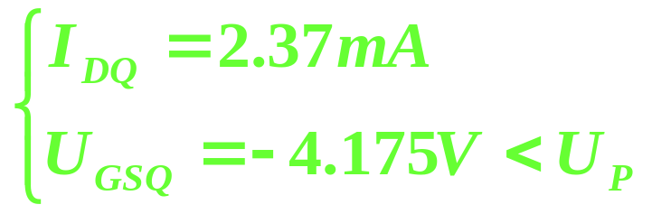
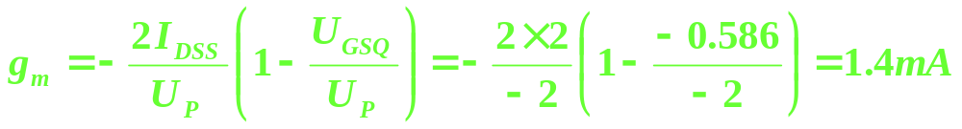
例5-7
U_{DSQ}=V_{DD}-I_{DQ}(R_{d}+R_{s})
=20-1×12.4=7.6V
舍去

Slide 16
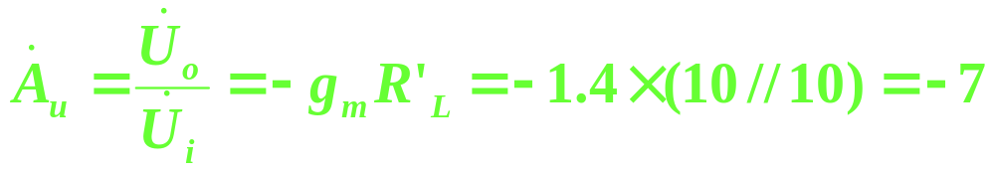
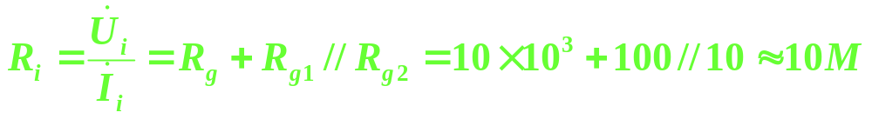
I_{i}
g
I_{d}
d
+
+
+
R_{g}
R_{d}
R_{L}
U_{i}
U_{gs}
U_{o}
R_{g1}
R_{g2}
g_{m}U_{gs}
-
-
s
R_{i}
R_{o}
R_{o}=R_{d}=10k

